Slide 1
浅议新形势下我们的危与机 如果怀着为国家，保护下一代的觉悟 同志们哪！
分子智能学使徒
20230104

Slide 2
老模式还能持续否？
也许各位还希望延续之前的模式，入学静默7天，学期全程全封闭管理，安全撑到学期结束。
但，一方面，教师本身在社会上生活，被感染的风险，和之前，大大的，不一样了。
二方面，学生被境外势力作为突破口盯上了，2022年11月底的A4纸两夜，之前的清北操场夜爬，后面年初的冲击烟花禁令；年轻躁动的心，全面取消封控后，老模式还能管得住吗？
三方面，核酸检测被打入冷宫，还能否顺利开展全体核酸检查？如果不能，如何寻找新指标新方法，实现早发现早隔离早处置？
如果教室里有阳性排放病毒人员，其他人员的安全时间有多久？如何延长安全时间，以完成教学。

Slide 3
危
大面积阳性的不利影响
短期：
对教学等学校业务的影响
长期：
染疫师生
身体机能
认知障碍
预期寿命
国家
可参与劳动人口比例
残障率
但有力气
资源允许
应该干预

Slide 4
机
对于所有高校，如何面对大传染病时代，都是新困难与新挑战。
降低感染风险，符合绝大部分师生切身利益，有调动全员积极性的基础；也存在习惯化麻木可能。
成功的实践，可尝试发布结果交流，促进区域健康事业，参与的师生得到锻炼成长甚至晋升便利。
高校相比行业，有相对多一点时间，来，出新的技术，通过学生，带到行业实践中，贡献社会。
积累的成果与声誉，得到实践锻炼的师生，等等，也许会有利于学校发展。

Slide 5
可能的措施及执行者（未充分了解经济可行性）
师生吸入气体中，病原微生物浓度控制措施
个人呼吸防护用具升级（师生寒假各自完成）
环境气溶胶控制（班级为单位学生返校后完成，班级专人负责）
阳性人员呼出控制：反向水烟筒（学生假期在家自制）
二氧化碳等参数监测作为间接指标指导换气
CRBOX空气净化经济型装置
紫外臭氧消毒机与旧有消毒液的经济与功效再权衡（后勤处保卫处）
全体核酸的优化措施（检验教研室）
宿舍污水核酸监测（公卫教研室、后勤处协同改造基建）
教室气溶胶病毒核酸监测（公卫教研室）
对应简易分子实验室的可行性与经济性再权衡（估计其中金额最大项，校领导）

Slide 6
可能的措施及执行者（未充分了解经济可行性）
校医院药物、器械、救治技能准备（校医室、药学系、临床系）
学生开学后大规模返校的疫情隔离排查措施（保卫处、检验教研室）
线下教学的教室固定化尝试，以及桌椅配置等（教务处）
学生周末自由外出，返校隔离的制度与后勤（学生处、后勤处）
阳性传染期教师的在线教学准备及工伤避免（人事处、教务处）
相关专业学生相关课程开设以响应时代扩大竞争力（检验医学、医学大数据、公共卫生）
风暨气流运输病毒气溶胶问题涉及的考虑事项（后勤处）
是否进一步尝试向上（州文体局）汇报，保州教育系统师生安全？（校领导）
成功案例：台积电（据说）

Slide 7
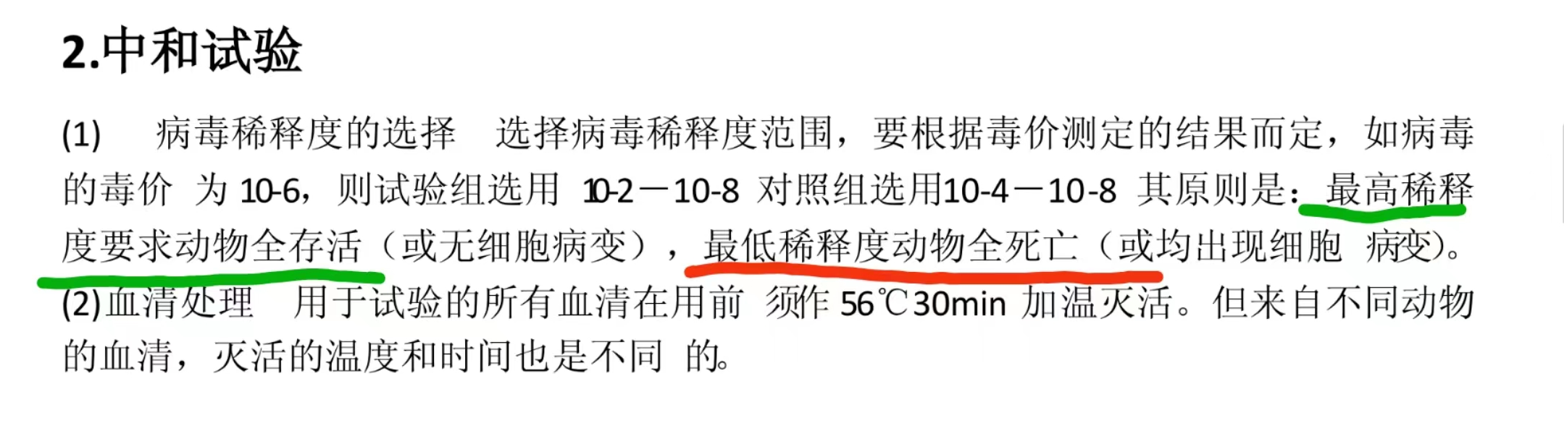
师生吸入气体中，病原微生物浓度控制措施
原则：
早发现阳性减少环境病原微生物产量
处理气体，减少摄入病原微生物浓度
目标：如下图，做到绿线，尽力避免红线
百度文库《TCID50和PFU的换算公式》P5

Slide 8
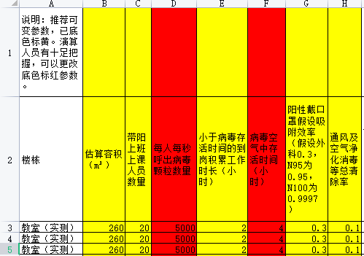
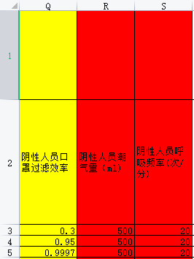
特定环境气溶胶下，不同级别护具的安全时间1
以教学楼南307为例
估测容积280m³，减去人员桌椅等，按260m³计算
数地砖得长宽，举手目测，结合楼梯梯步，估测层高
分子智能学使徒自制推算表格，各参数及模型有待完善

Slide 9
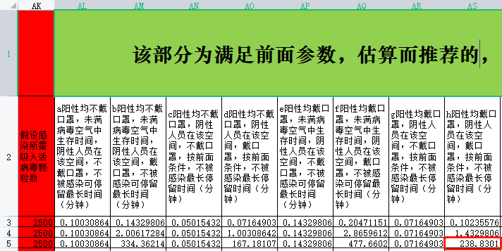
特定环境气溶胶下，不同级别护具的安全时间2
以教学楼南307为例
估测容积280m³，减去人员桌椅等，按260m³计算
数地砖得长宽，举手目测，结合楼梯梯步，估测层高
分子智能学使徒自制推算表格，各参数及模型有待完善

Slide 10
表格挺多不妥之处的说明
依据杭州CDC倪晓平前辈PPT截图，一个阳性人员呼出，估算取值5000病毒颗粒/s
很多数据处理不妥，应该用微积分，但我的数学能力有限，全用四则运算了
空间积累，应该与阳性人员的空间距离有关，不会做函数，全部按平均分布到空间计算了
吸入按2500病毒颗粒致病计算，不是很严谨，但还没有来得及看更多文献
过滤效率，外科口罩按0.3，N95按0.95，N100或P100按0.9997
病毒存活时间按空气中4小时，而且计算时，没有建立半衰期死亡存活积累函数，而是很生硬地按，4小时准时死的算法，并且，存活时间和温湿度等有关，有可能大于4小时

Slide 11
根据推算表格的一些推理
C栏带阳上课人数即便改为1，阳性人员戴外科口罩（双向气流均按30%滤过），且无视呼出向上绕过口罩的热羽流；阴性人员佩戴N95口罩不考虑眼部，击穿时间也仅约29分钟。
阴性人员防护，升级到N100或P100级别过滤，教室内20名阳性人员，击穿时间约239分钟，基本满足教学需求。
提升H栏（室内空气总清除率），可进一步延长击穿时间，例如，由0.1变为0.5，N100或P100级别击穿时间，由239分钟，提升到430分钟。

Slide 12
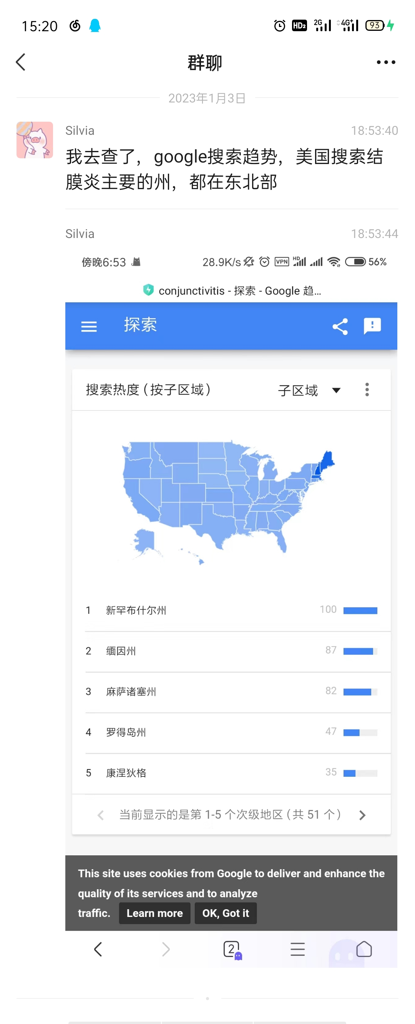
个人呼吸防护用具升级
师生假期网购自备N100及P100护具
线索：右图，美国东北几个州20230103网络关键词“结膜炎（conjunctivitis）”搜索热度与毒株XBB.1.5在该区域流行时间上关联。
结论：要用全面罩防护。
世俗问题：行业领导及学生家长虽然相对年纪大，但基本没有经历过大传染病时代，且因为抗日电视剧常常有日本兵戴防毒面具毒杀同胞场景等不良记忆关联，对防毒面具接受度极差。实际上，西班牙流感期间，欧洲人曾经戴防毒面具求生。国内也有民众再发现防毒面具。
长期经济性：防毒面具可以反复清洁使用，口罩不能清洁使用寿命短。
防毒面具，返校途中能极大降低师生的感染风险。

Slide 13
个人呼吸防护用具升级
策略
自购全面罩防毒面具配若干P100滤棉盒，长期使用。
自购N100口罩1或2个，用于应付领导检查，拍摄宣传材料等面子工程，少惹麻烦。
如3M6700（小号）6800（中号）6900（大号）一个，可反复清洁使用。
6700贴面部长17cm，宽14cm；6800贴面部长20cm，宽14cm。6900数据未知。
防毒面具不退换，问清楚再买，主体价格，普遍在500~800元，谨防假货。
P100滤棉盒7093一定程度可以防雨，价格一对在60~120元。
对应镜框6878，已很难买到，可买到高仿眼镜框，也可按原理自行改造眼镜，或使用隐形眼镜。
自行车头巾，可以减少防毒面具的污染，以及头发等部位的污染。

Slide 14
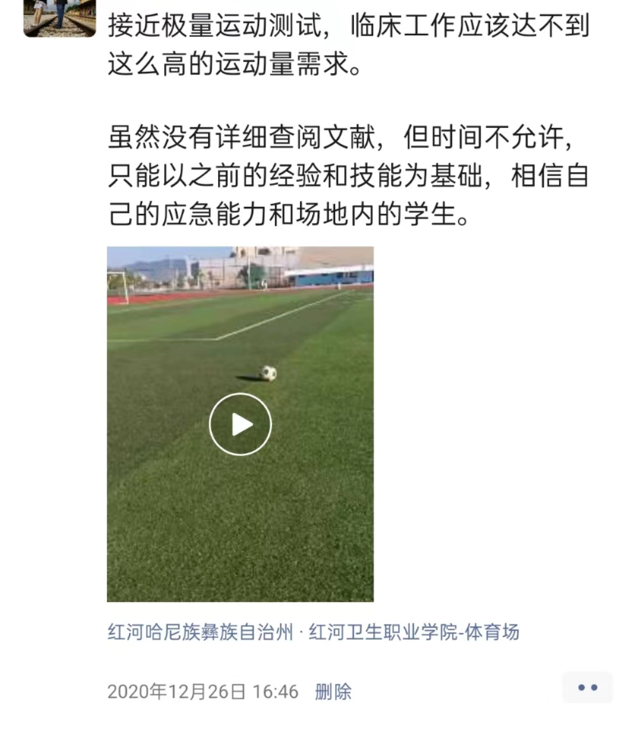
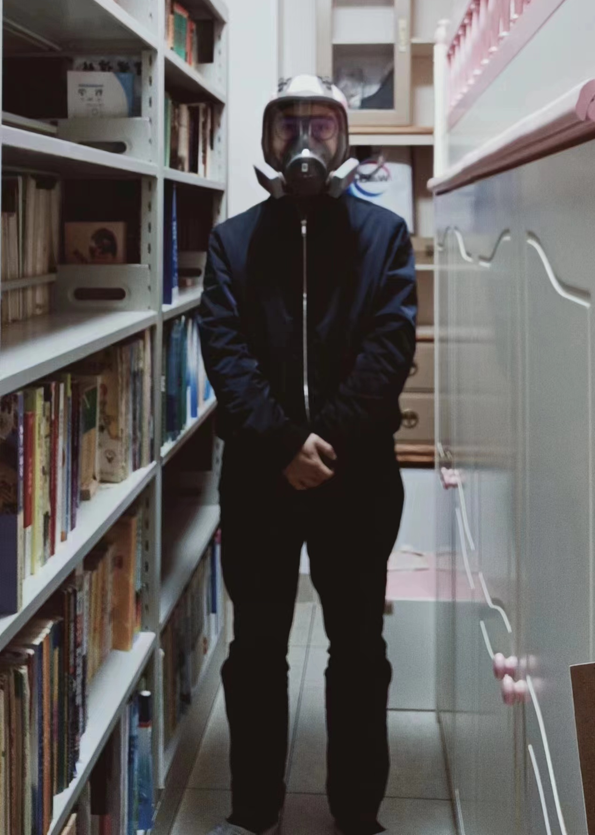
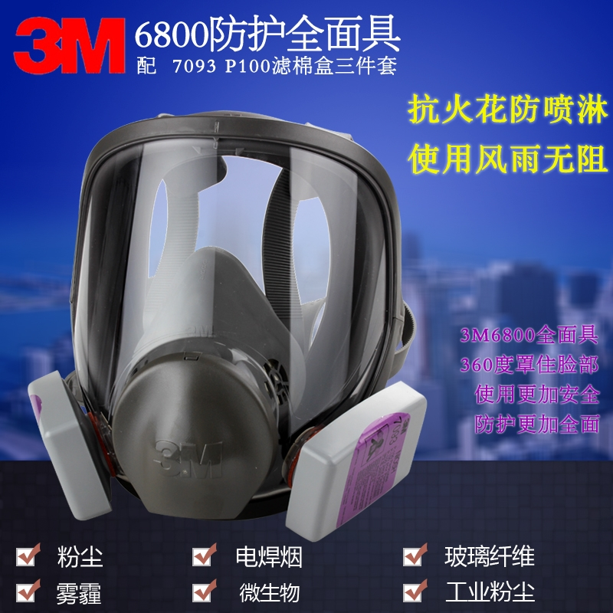
个人呼吸防护用具升级
6800+7093+6878+自行车头巾外观，呼吸阻力体感小于口罩，可佩戴踢球90分钟，体育课。
防毒面具的清洁可参考官方说明https://www.3m.com.cn/3M/zh_CN/worker-health-safety-cn/covid19/

Slide 15
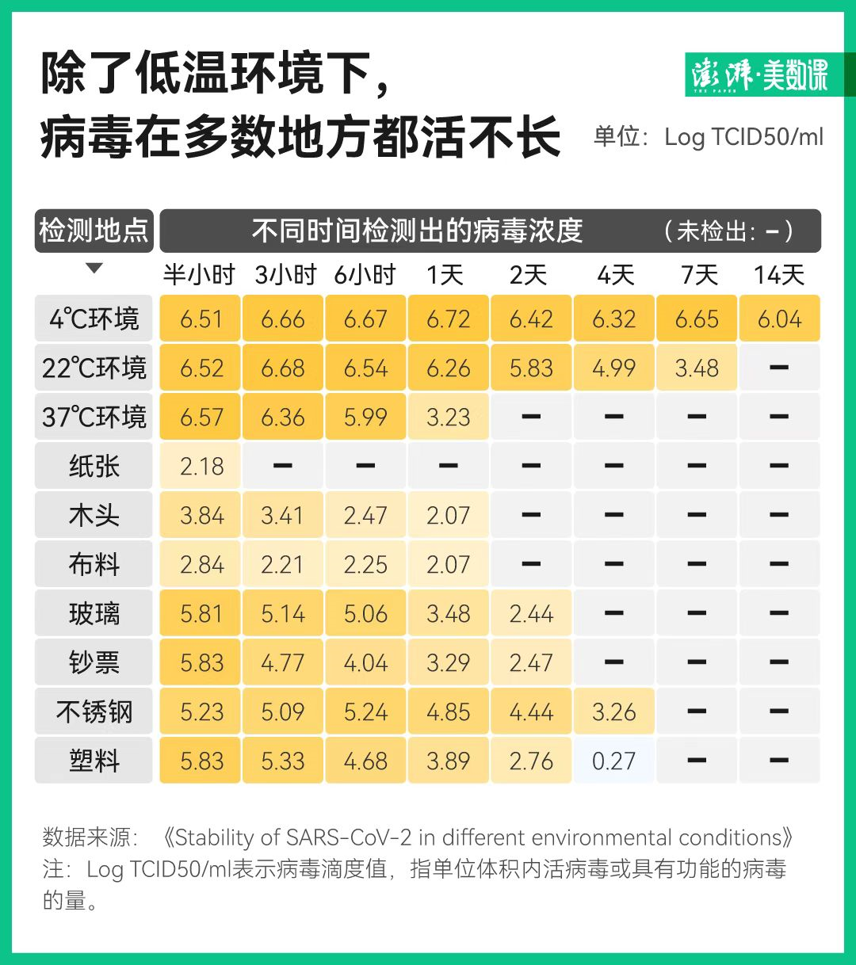
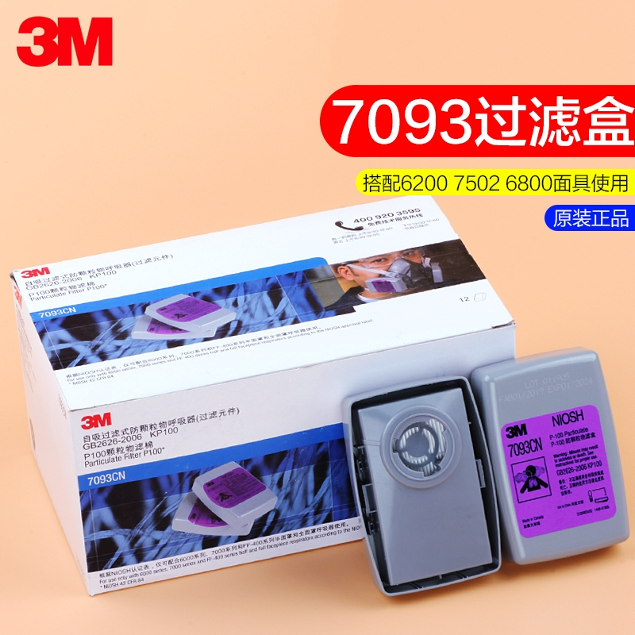
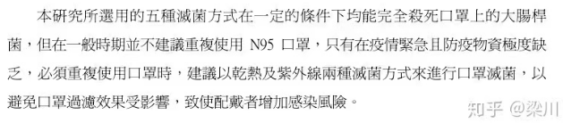
个人呼吸防护用具升级
7093可以几对轮替使用，装卸时注意不要损坏卡扣，放置自然灭菌，材料与时间的参考，推荐干热环境：
滤毒盒对颗粒物无效，注意，勿错误选配。

Slide 16
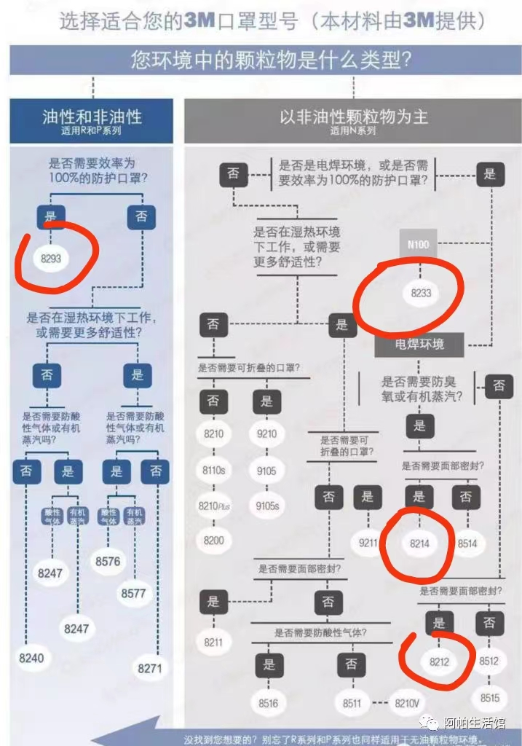
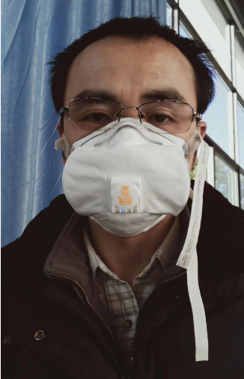
个人呼吸防护用具升级
3M系统N100口罩型号，除右图圈出的8293/8233/8214/8212，还有8835。
但售价均非常贵，一个口罩80~150元。
戴起8233是这样的：
松紧带一般最容易坏，紧着一边用，可以后面慢慢挪，增加使用寿命。领导来检查等，要面子时候，带子相应调对称点。
每个人，对各自家庭都不可替代。

Slide 17
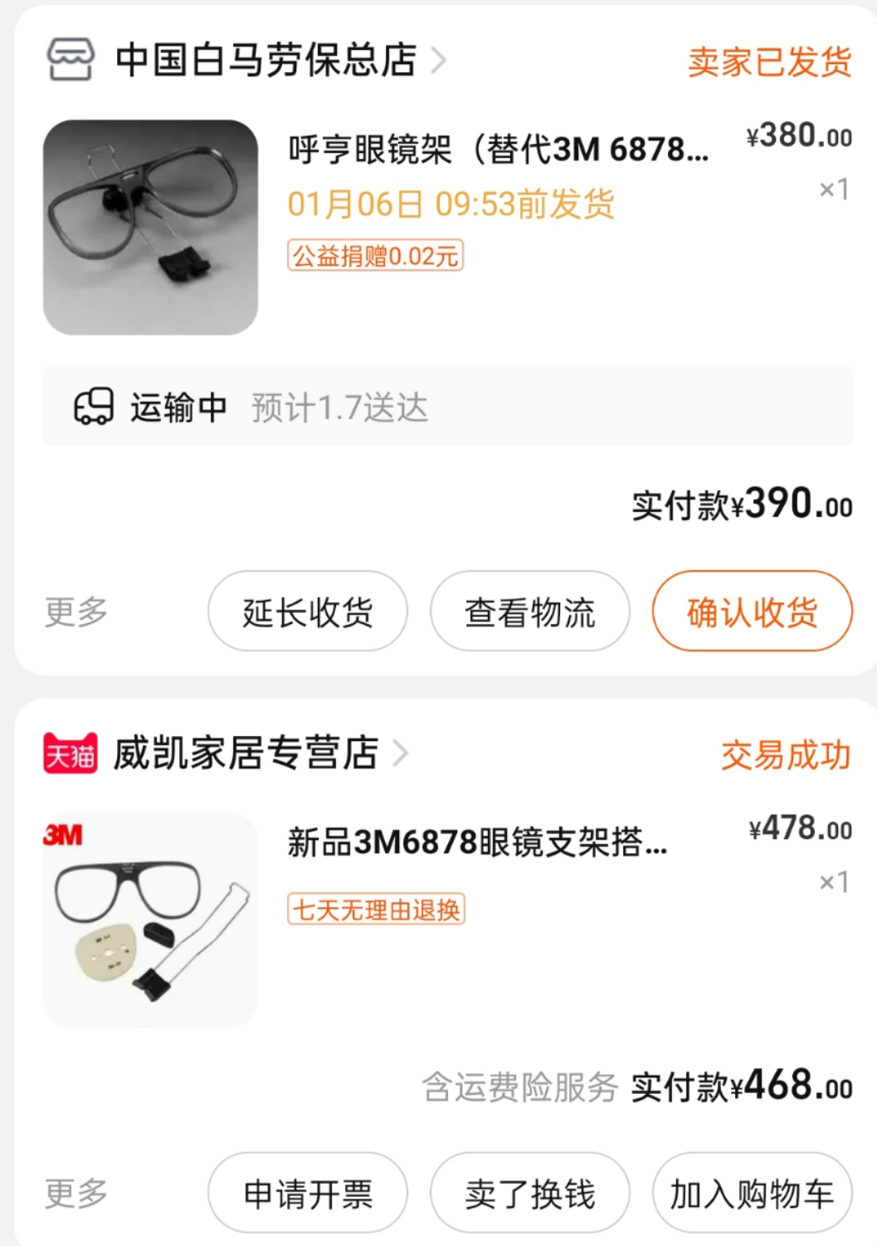
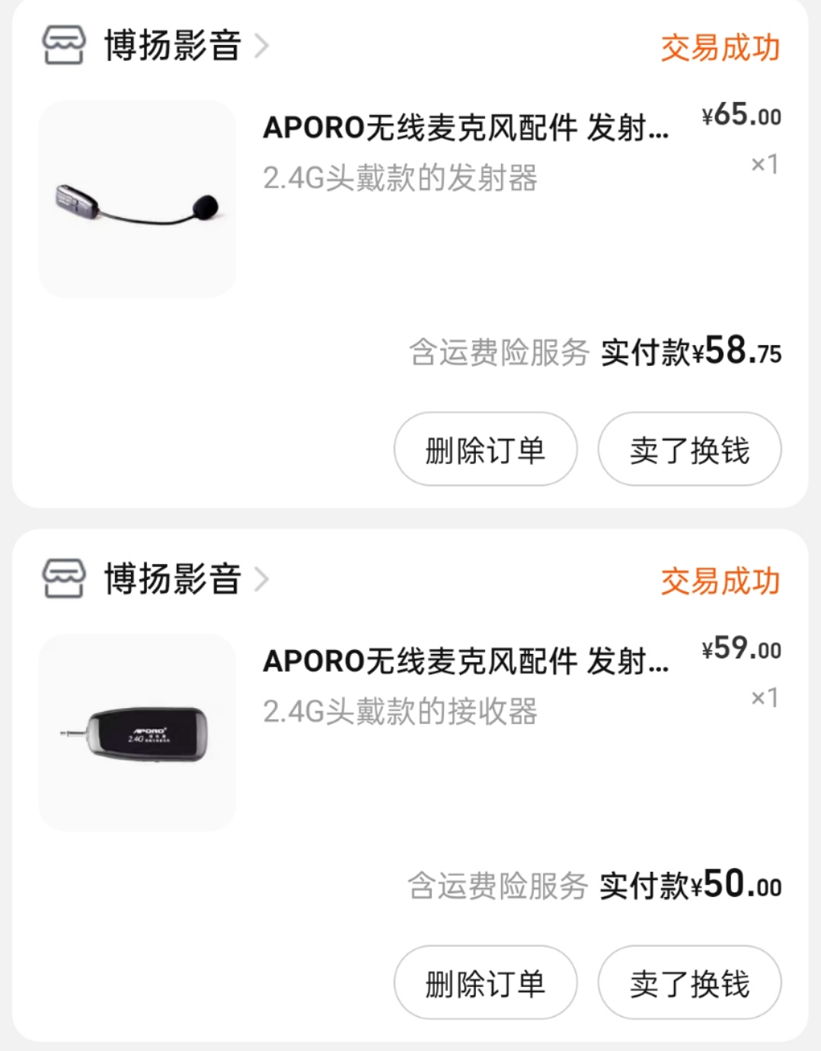
个人呼吸防护用具升级
教师授课的发音辨识度问题，及解决方案
N100口罩，影响较小。
防毒面具，影响较大。
考虑购买配置无线麦克风，语音接收端置于防毒面具面屏内。
全面屏防毒面具眼镜
首选3M6878等对应的镜框
次选高仿品，市面上的确很难买到3M6878了
再次选隐形眼镜

Slide 18
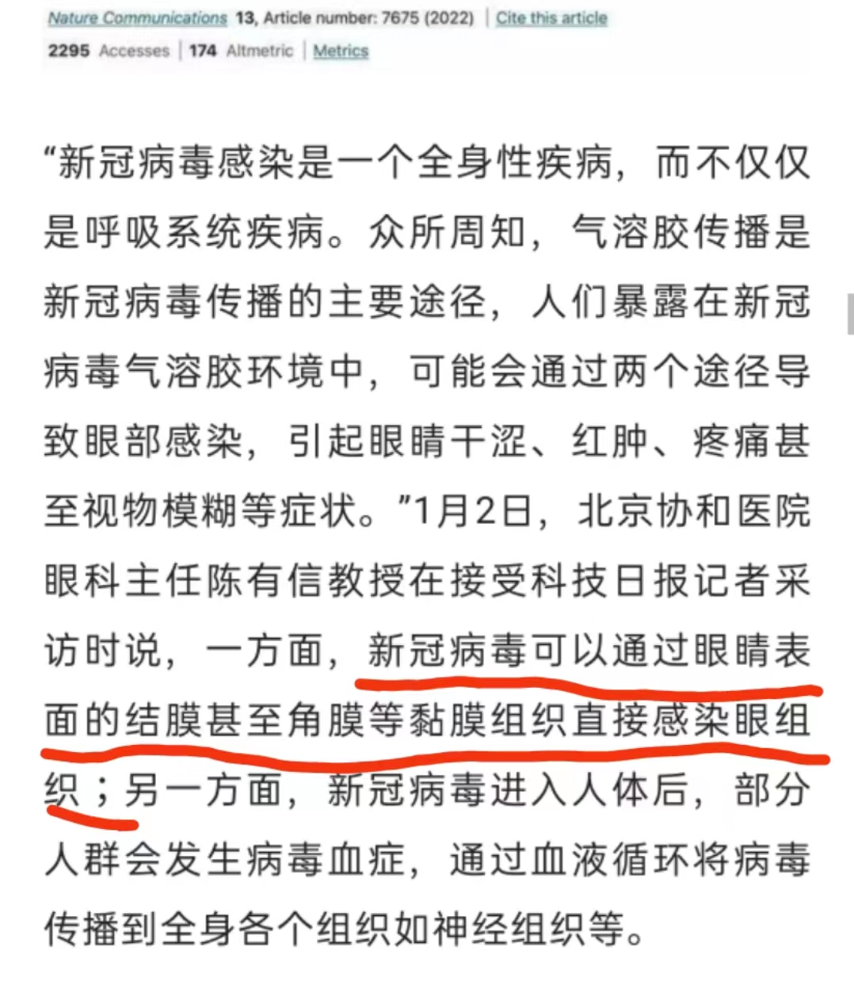
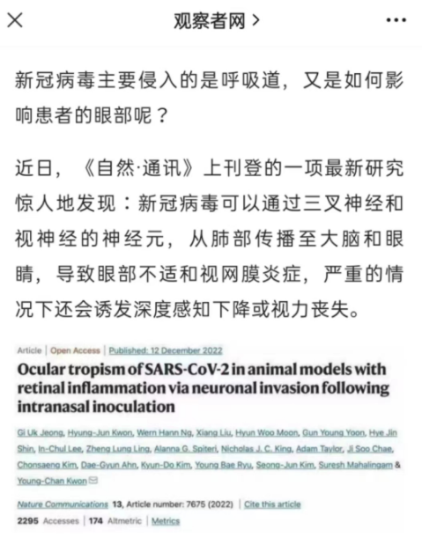
个人呼吸防护用具升级
仅使用口罩时，护目镜的必要性。

Slide 19
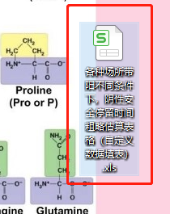
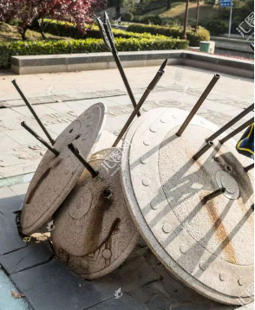
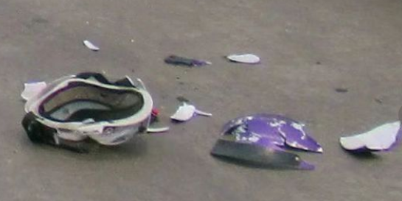
个人呼吸防护用具升级
要确保师生学会正确组装、佩戴、清洁护具，学会气密性检查，学会正确使用，并树立时间剂量观念，所有护具，都不是万能的，都有击穿时间与剂量。
我进一步完善不同场景安全时间计算表格后。希望师生们，都会使用，来自己估计安全时间，并选择合适护具，避免感染，共同保护我们国家，未来的人力资源。
也希望有高人来完善表格。

Slide 20
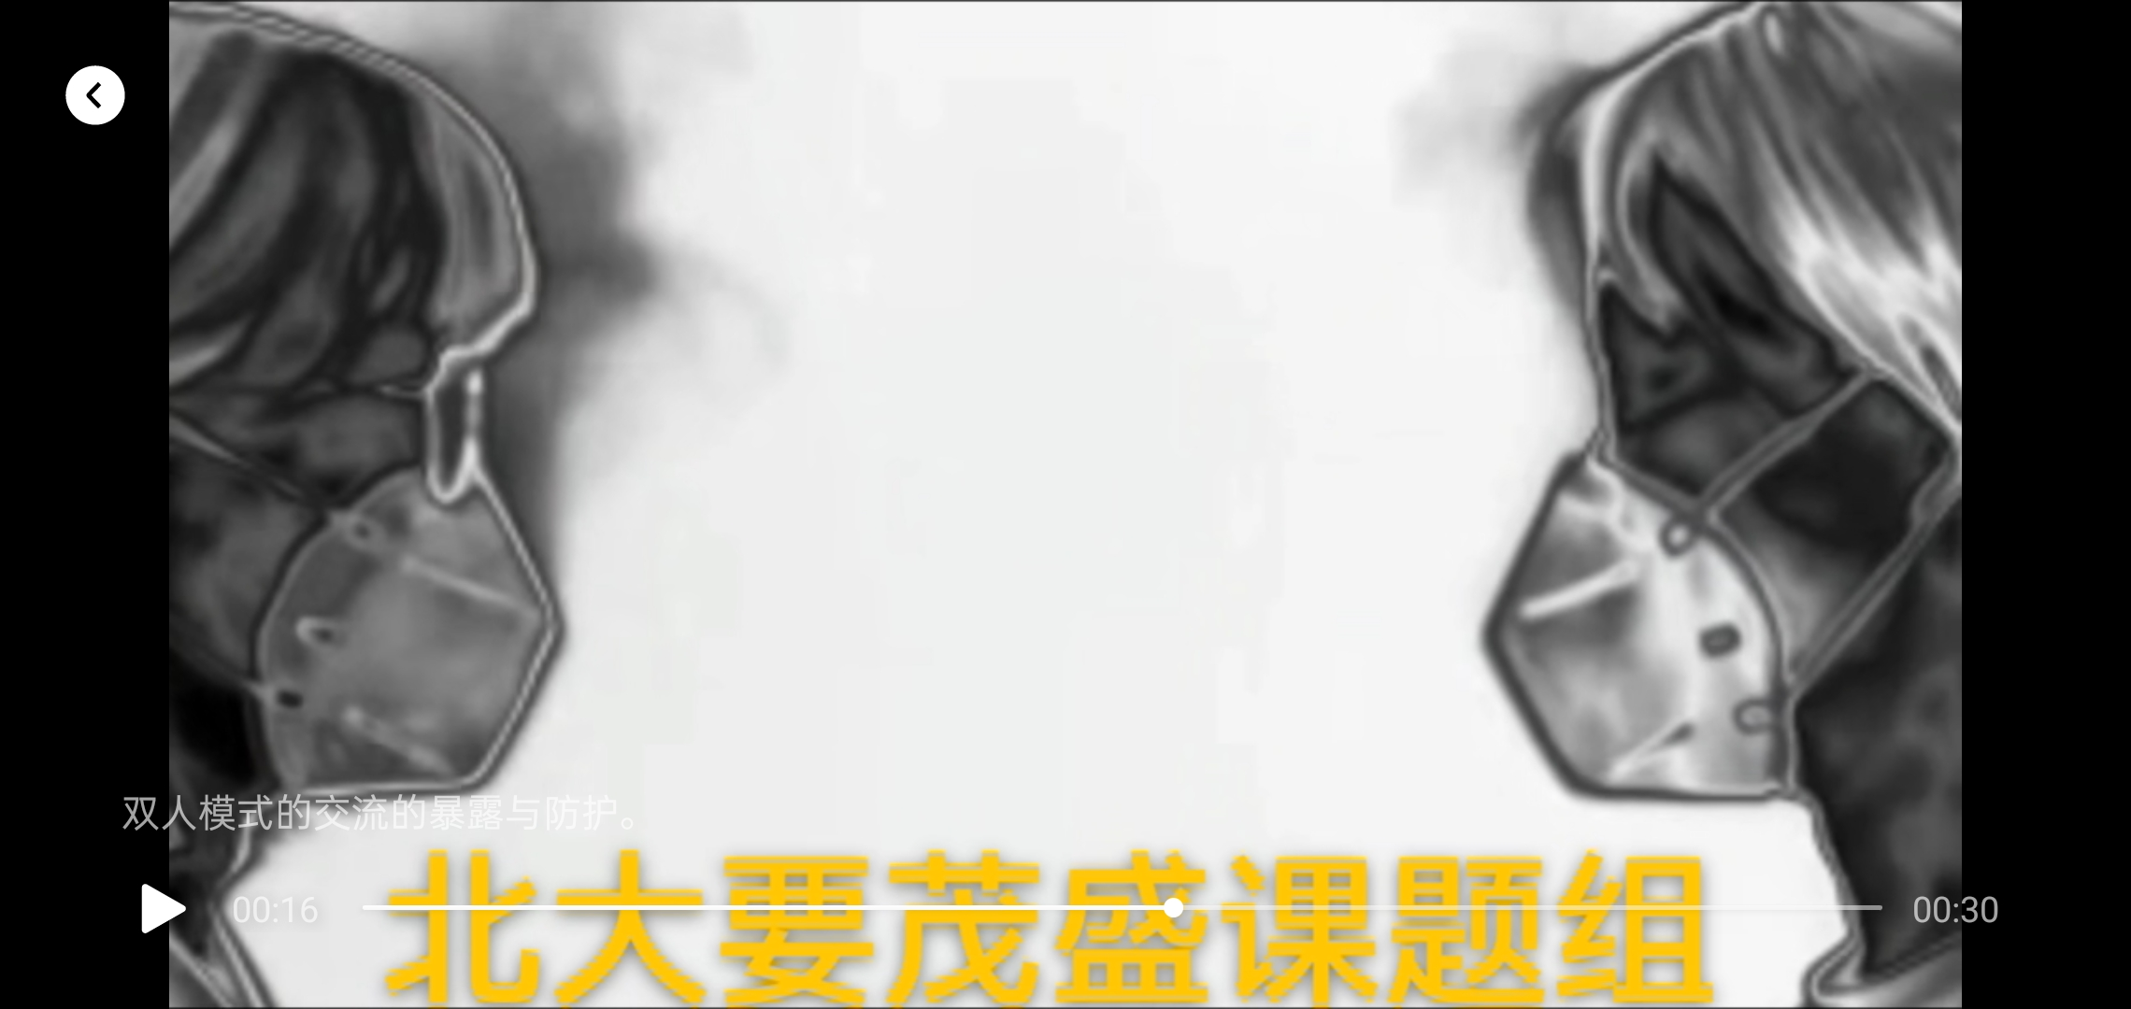
口罩的口鼻部呼气漏气
呼出气体未经过滤，而热羽流向上扩布到环境中，导致眼镜起雾。阳性不会因此渗漏污染环境吗？

Slide 21
阳性戴口罩的理论残留缺陷
环境渗漏，增加环境病原微生物浓度，虽然比不戴增速低
热羽流向上渗漏（上页PPT）
口罩呼出反向滤过渗漏，按国标，医用口罩不大于70%，N95不带呼吸阀的不大于5%。但有报告指出，水汽可以影响喷熔布静电捕获效率。
自吸入再次自身种植，加重病情，导致不良转归
有没有装置，能够同时降低表格D（阳性平均每秒呼出病毒颗粒数）与阳性自吸入颗粒数？

Slide 22
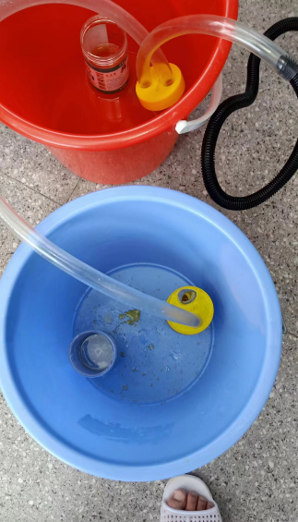
阳性人员呼出控制：反向水烟筒（病毒封印瓶）
理论功能及原理
水相（油相）滤过吸附消毒病原微生物，类似烟囱排废前环保处理，达标排废
缺陷
本人至今未能驱动学术界实证和工业量产，俺仅仅在医院朋友帮助下，做了两个替代性实验（如图），还没来得及写文稿
理论推演，需要解决的问题
呼气阻力
吸附消毒价效
可穿戴轻量化
单位时间内作用表面积（界面化学）
油相液相双相吸附可行性
材料环保再利用（比如高温烹饪做饭吃回去？）
满载逃逸提示预警，等等

Slide 23
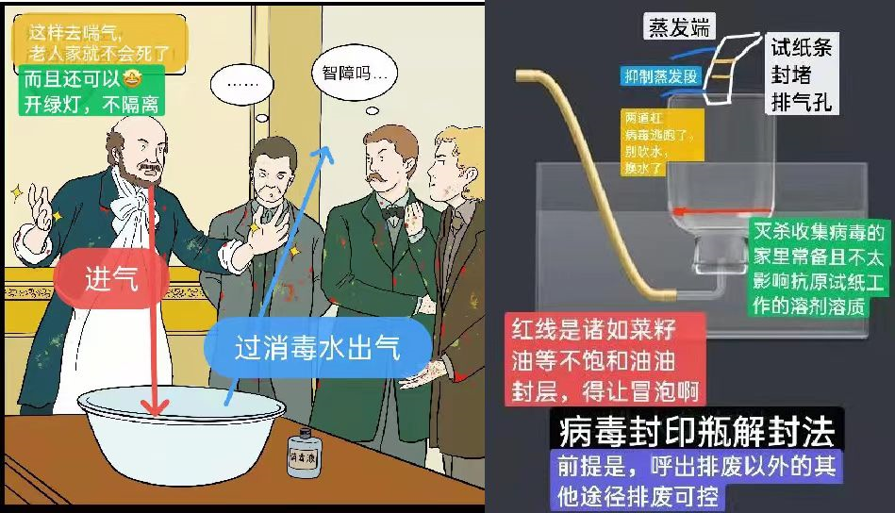
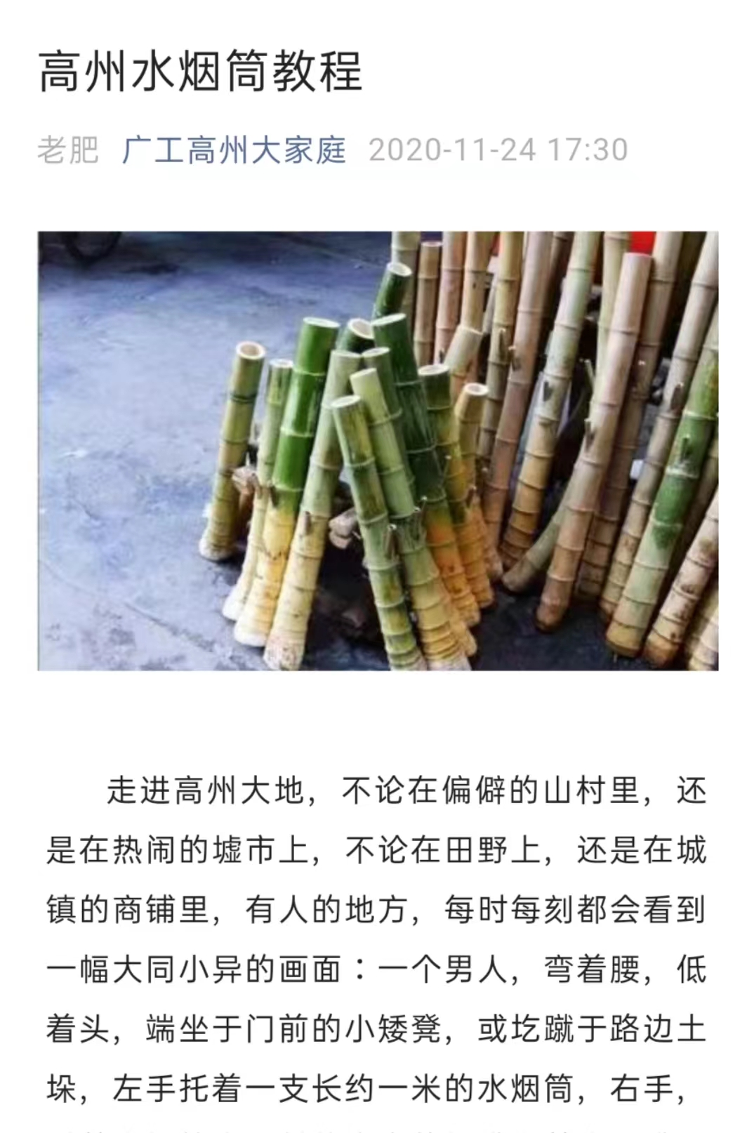
阳性人员呼出控制：反向水烟筒（病毒封印瓶）
水烟筒制作视频查找参考右图，注意要做成反向吹的，出口要改成远高于液面且宽口，避免漏液

Slide 24
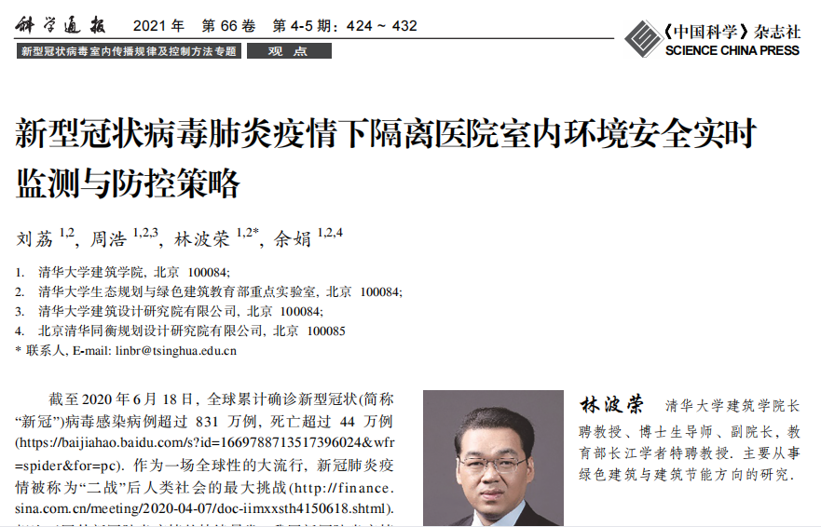
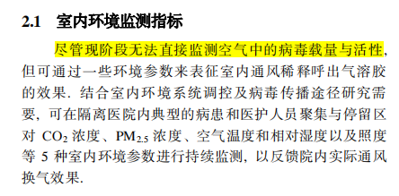
二氧化碳等参数监测作为间接指标指导换气
量化提示室内换气不足，然后空气质量责任人（选正副两个负责任的同学），启动开窗换气
俺老宗想搞的，就是病原微生物实时定量定性监测，俺知道怎么搞，俺没有资源，单位不信我啊，以为我有病要拉去医T-T

Slide 25
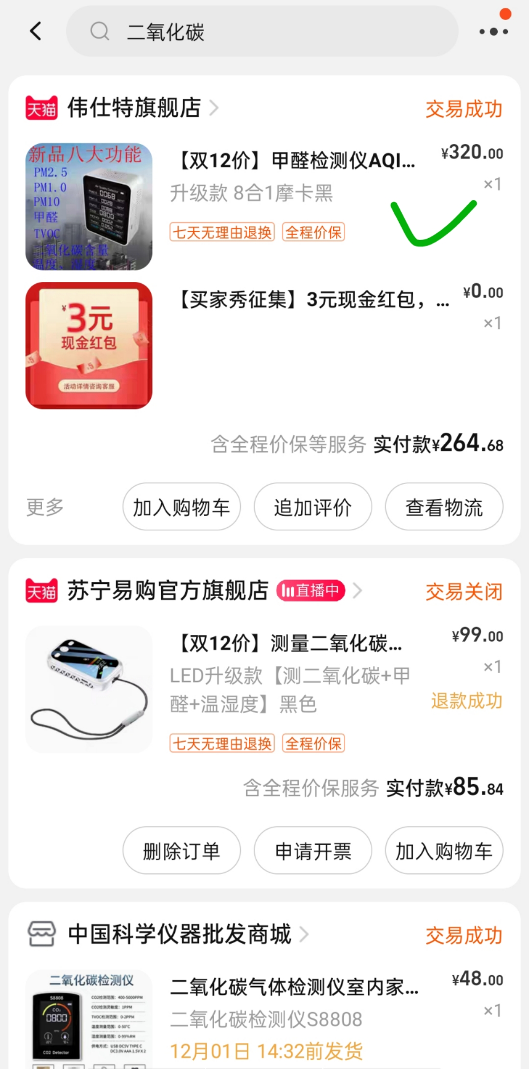
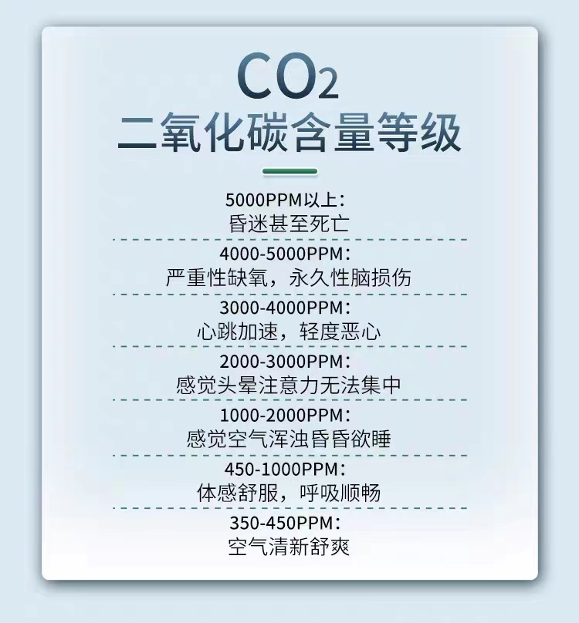
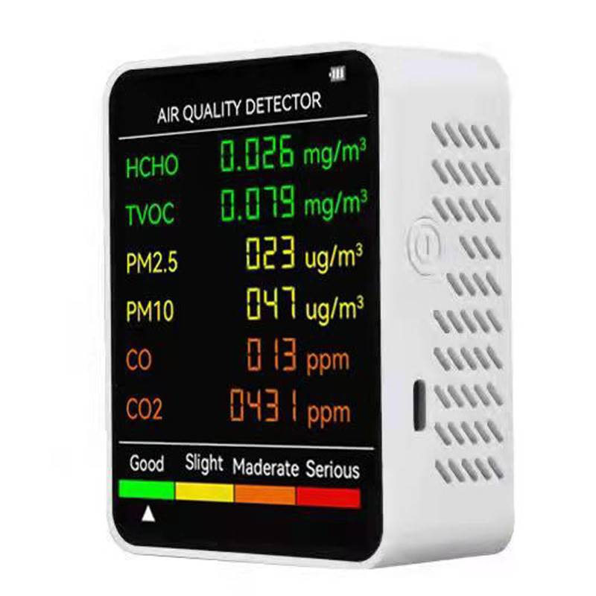
二氧化碳等参数监测作为间接指标指导换气
农业生产大棚都有的，教室不应该有吗？
设备还是要200多元的靠谱，买了两个不到100元的，读数相较不稳定。

Slide 26
CRBOX空气净化经济型装置
功能：自然换气不足以降低室内二氧化碳浓度时，作为降低环境病原微生物浓度的补充措施。
机制：静电吸附一定比例的颗粒物，也包括教室人员呼出的气溶胶颗粒物，里面附着有各自的呼吸道微生物。
优点：价格仅为空气净化器的1/10左右，可以自选材料和配置，达到对应目的。
弊端及解决：
噪音
与风扇功率成比例，按教室容积，估算清除率（理论上多少分钟的风量可以达成一次教室空气循环），在功率和分贝值之间求平衡。
小蜜蜂和教室麦克风压制噪音。
耗电无想到的解。
对流对周围同学制冷
做一个纸烟囱？但理论上会增加风扇气阻，减小功率。

Slide 27
CRBOX空气净化经济型装置
摆放位置：
靠近身体不舒服，外出刚结束校内隔离，可能阳性同学摆放，可以更多比例处理其呼出气体。
可以尝试用烟雾示踪来调试其位置。
这类同学建议落座在教室下风区，开始咳嗽时，或者离开课堂，或者取掉口罩，吸气不再过滤保护自己，重点保护别人，使用自制的反向水烟筒呼气。如果动手能力强，可以把反向水烟筒和防毒面具出气口做成可拼接的，就可以同时保护自己和别人了。
教室风向，可以用轻盈飘带，学生自制风向标观察，用于划定下风区位置，给较高风险学生。
可能需要插线板延长电源，使CRBOX适应位置变化需求。

Slide 28
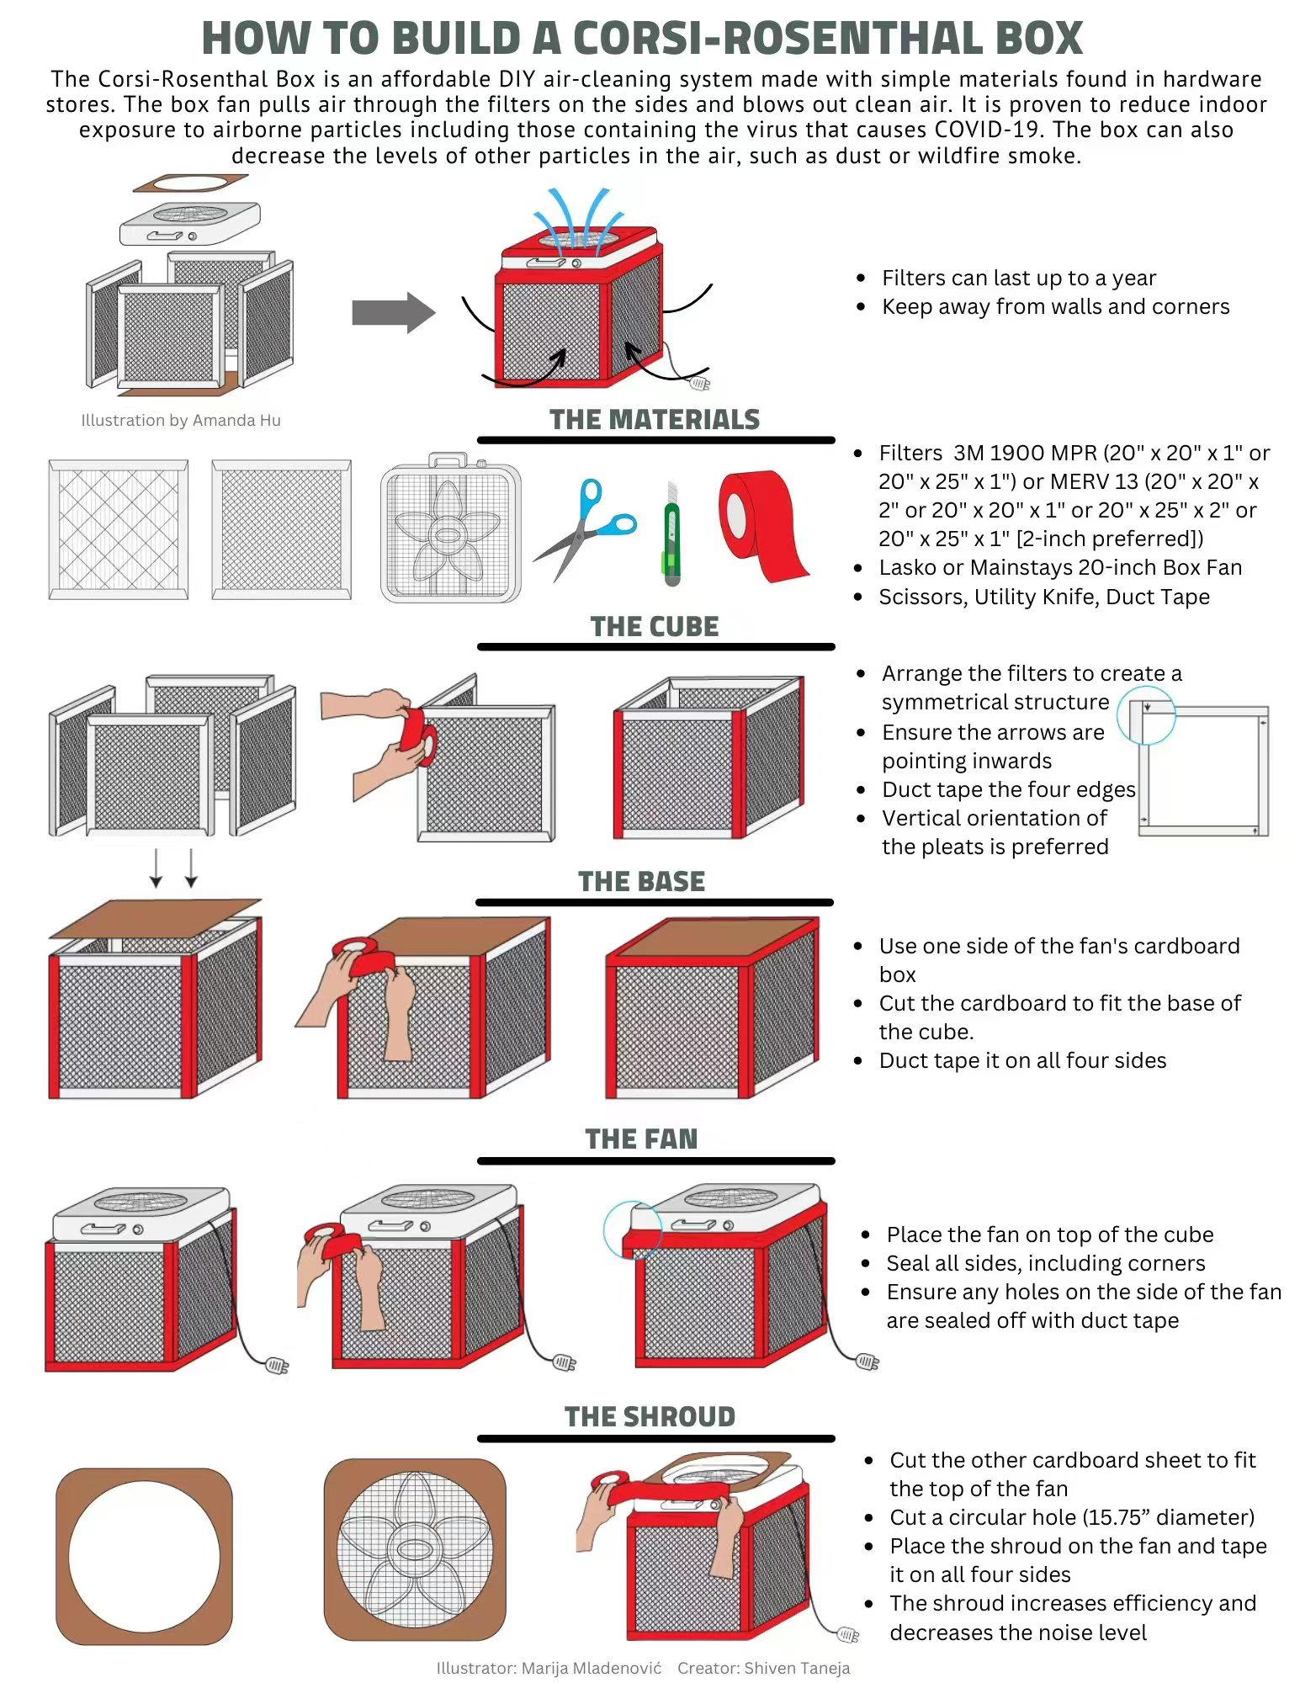
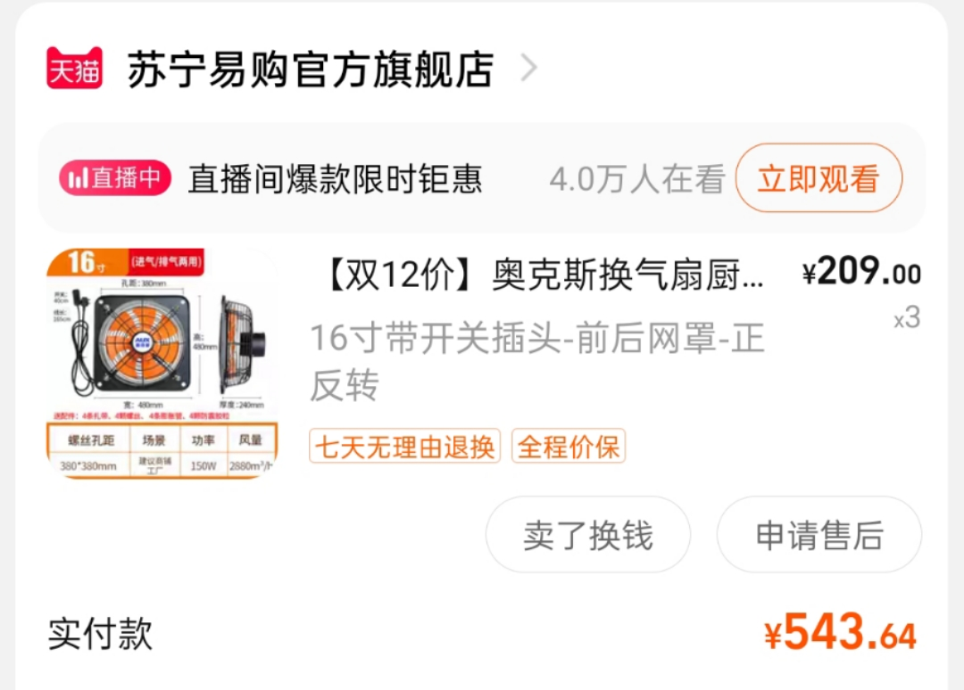
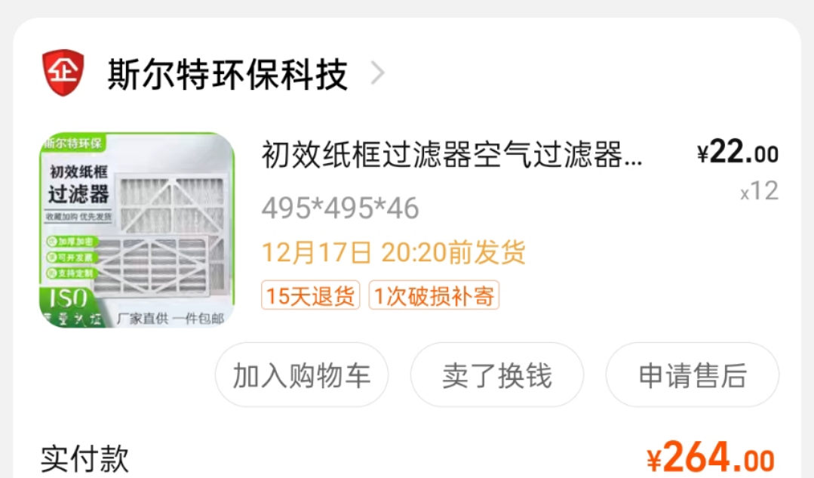
CRBOX空气净化经济型装置
制作教程，如右图，另外B站以CRBOX为关键词，
有很多视频。
我自己家的配置（工作噪音约65分贝）。

Slide 29
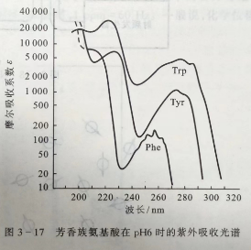
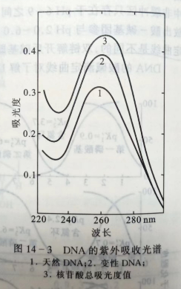
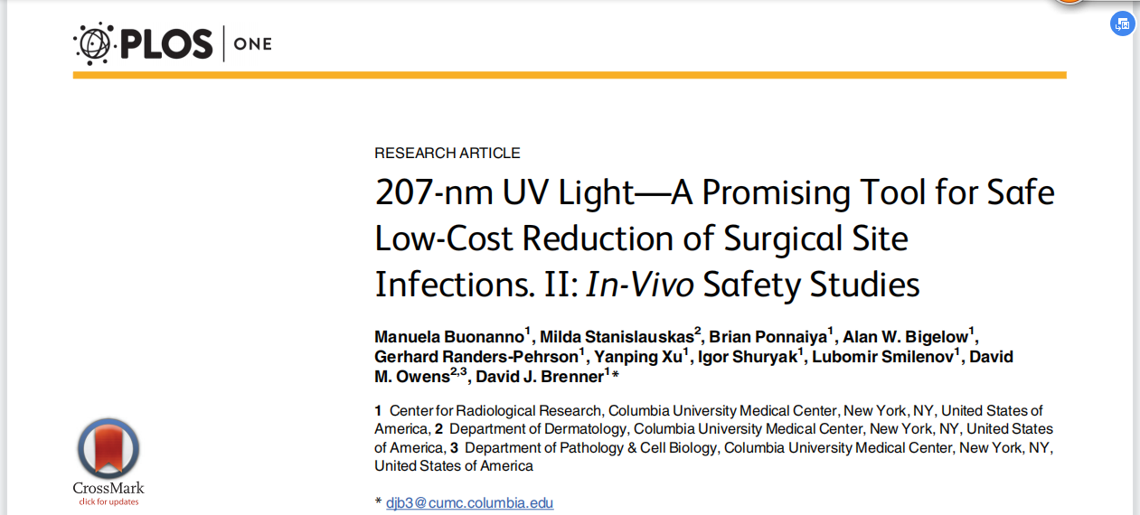
紫外臭氧消毒机与旧有消毒液的经济与功效再权衡
长期消毒需求，紫外臭氧是否会比消毒液更经济？（ps.一直没懂，RNA病毒没有胸腺嘧啶二聚体，其消毒原理是基于蛋白变性吗？虽然我也家用紫外臭氧消毒物资，毕竟溶液又湿又贵）
一些补充：
222纳米人机共存紫外机，原理论文受质疑，且在光吸收图上无特殊之处，不推荐购买
紫外臭氧机的功率换算、潜在利弊，进一步咨询专业人士

Slide 30
全体核酸的优化措施
抗原不适合早筛发现！但核酸的时延，配合病毒快速复制扩增T-T
宿舍污水核酸监测
教室气溶胶病毒核酸监测
对应简易分子实验室的可行性与经济性再权衡
目的：
早发现早处置
尝试比全员核酸，降低人力与经济成本
探索新的监测手段，并依靠掌握技能的毕业生，尝试向区域输出技术能力，贡献区域

Slide 31
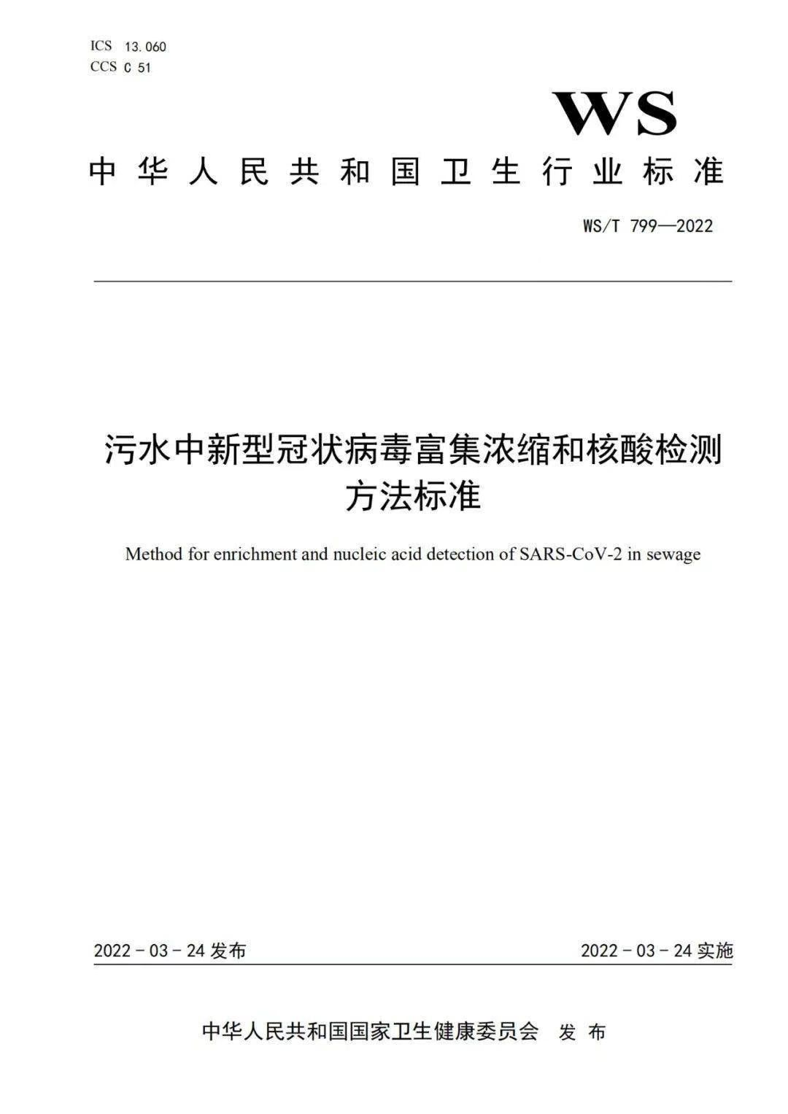
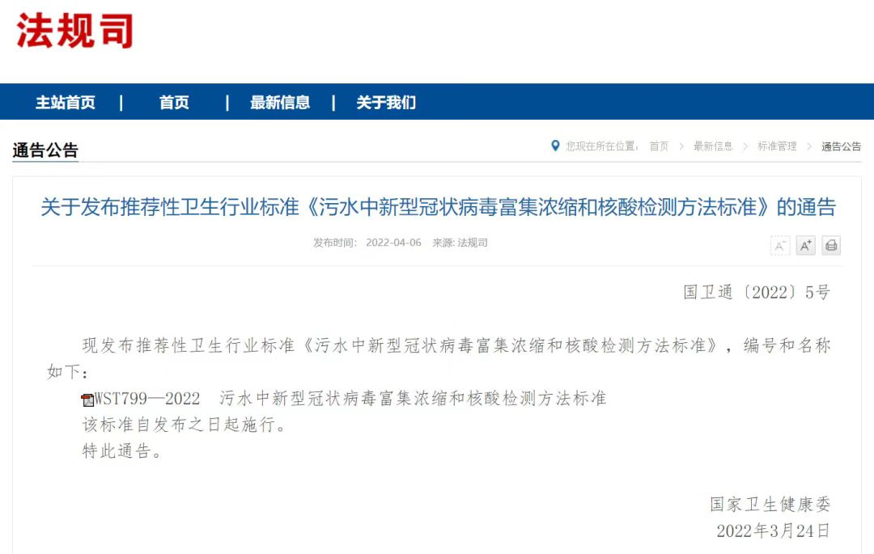
宿舍污水核酸监测
有信息提示，可以探索利用该方法，监测预警区域的传染病，方便医疗力量募集准备
但具体措施，我不甚了解，需要安排专门人员（别安排我，我想尽快写可穿戴测序装备研制可行性的论文，那个解决根本问题）

Slide 32
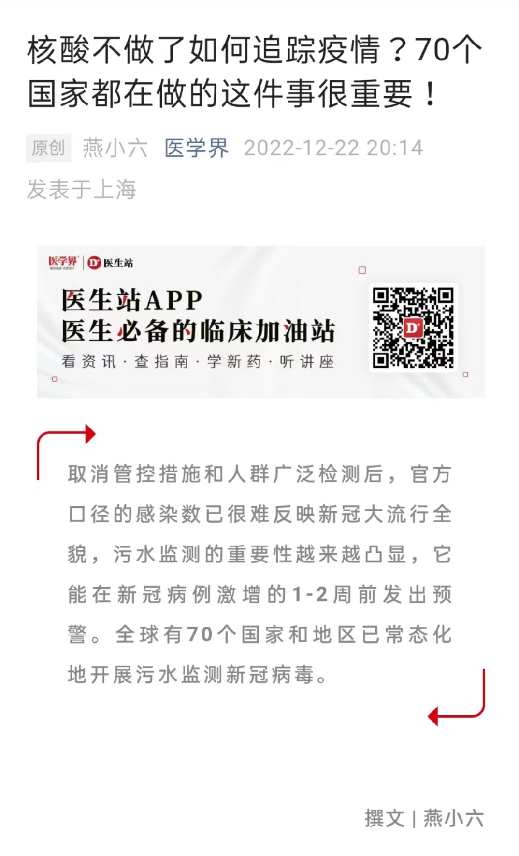
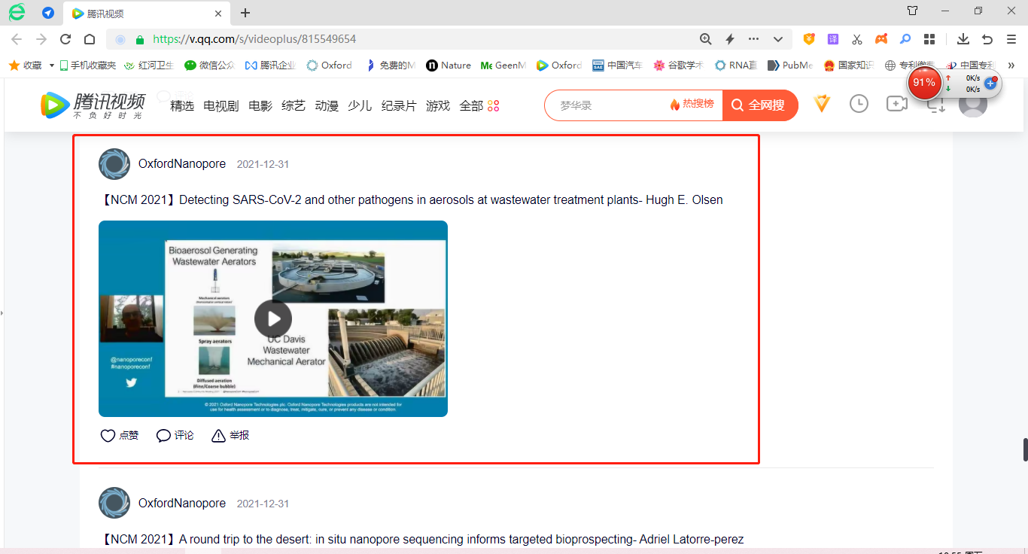
宿舍污水核酸监测
州疾控还没有搞的技术路线，我们能否先行试点并输出技术？

Slide 33
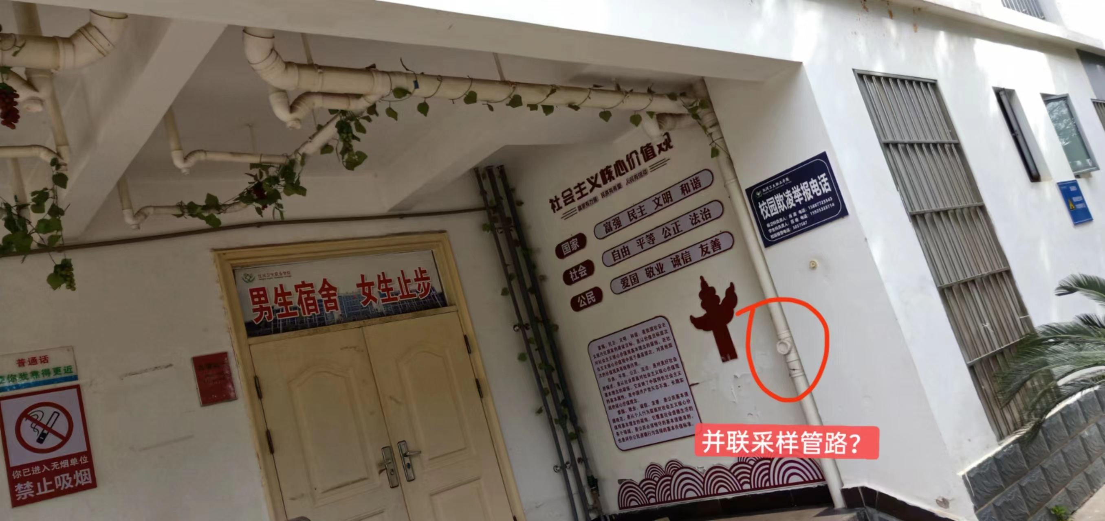
宿舍污水核酸监测
关键要确认
能否分宿舍楼栋甚至下水管采样，数学模型指导如何监测，最经济有效
该技术，能否早期检出以指导分楼栋甚至下水管路区域内全员核酸
学生采样员、化验员的培训与管理
如何设置采样装置

Slide 34
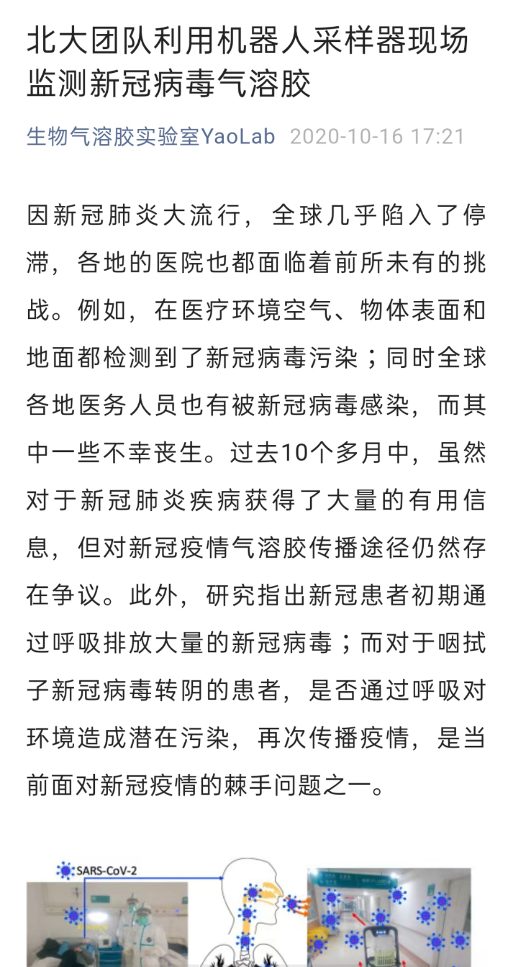
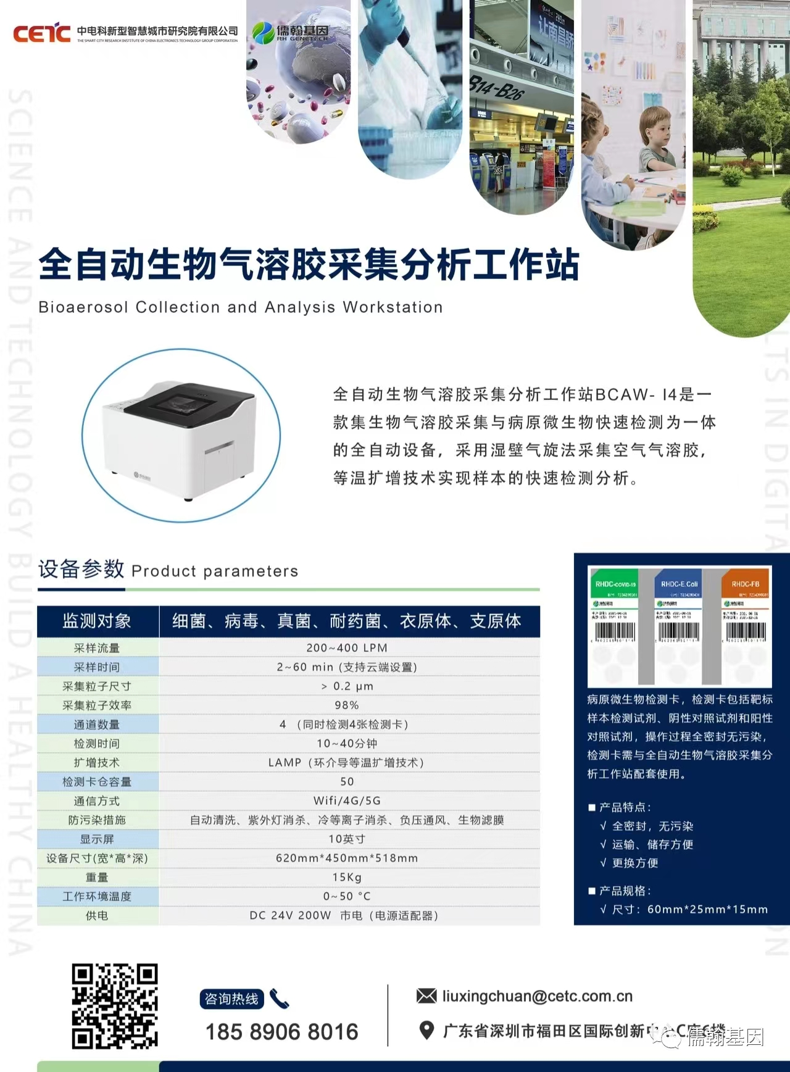
教室气溶胶病毒核酸监测
类似宿舍监测的教室版
配合班级固定教室排课，更方便溯源流调
空气采样器的选择
专门再制备？
CRBOX的滤板标准化涂抹取样？

Slide 35
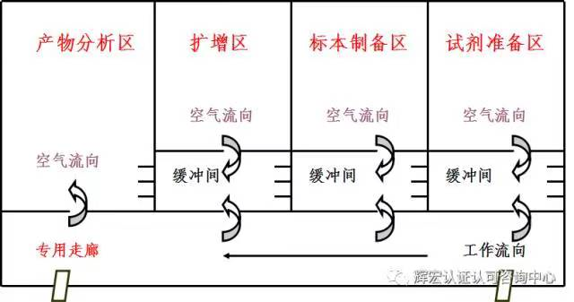
对应简易分子实验室的可行性与经济性再权衡
采样的标本，外单位送检？还是本单位购置设备耗材，培训学生完成？
标准化实验室？还是一体机，来代替复杂要求的分子实验室分区？
是否购置测序仪？以进一步确认病毒株系。
增加师生的分子生物学素养
测序结果上传GISAID或者Pubmed
相关生物信息学技能的学习与实际锻炼
使学校在基础科研条件上，更接近医学本科院校
州里面有测序平台的单位
州妇幼 二代高通量大型机测序
州疾控 便携式中低通量纳米孔测序 MinIONMk1C

Slide 36
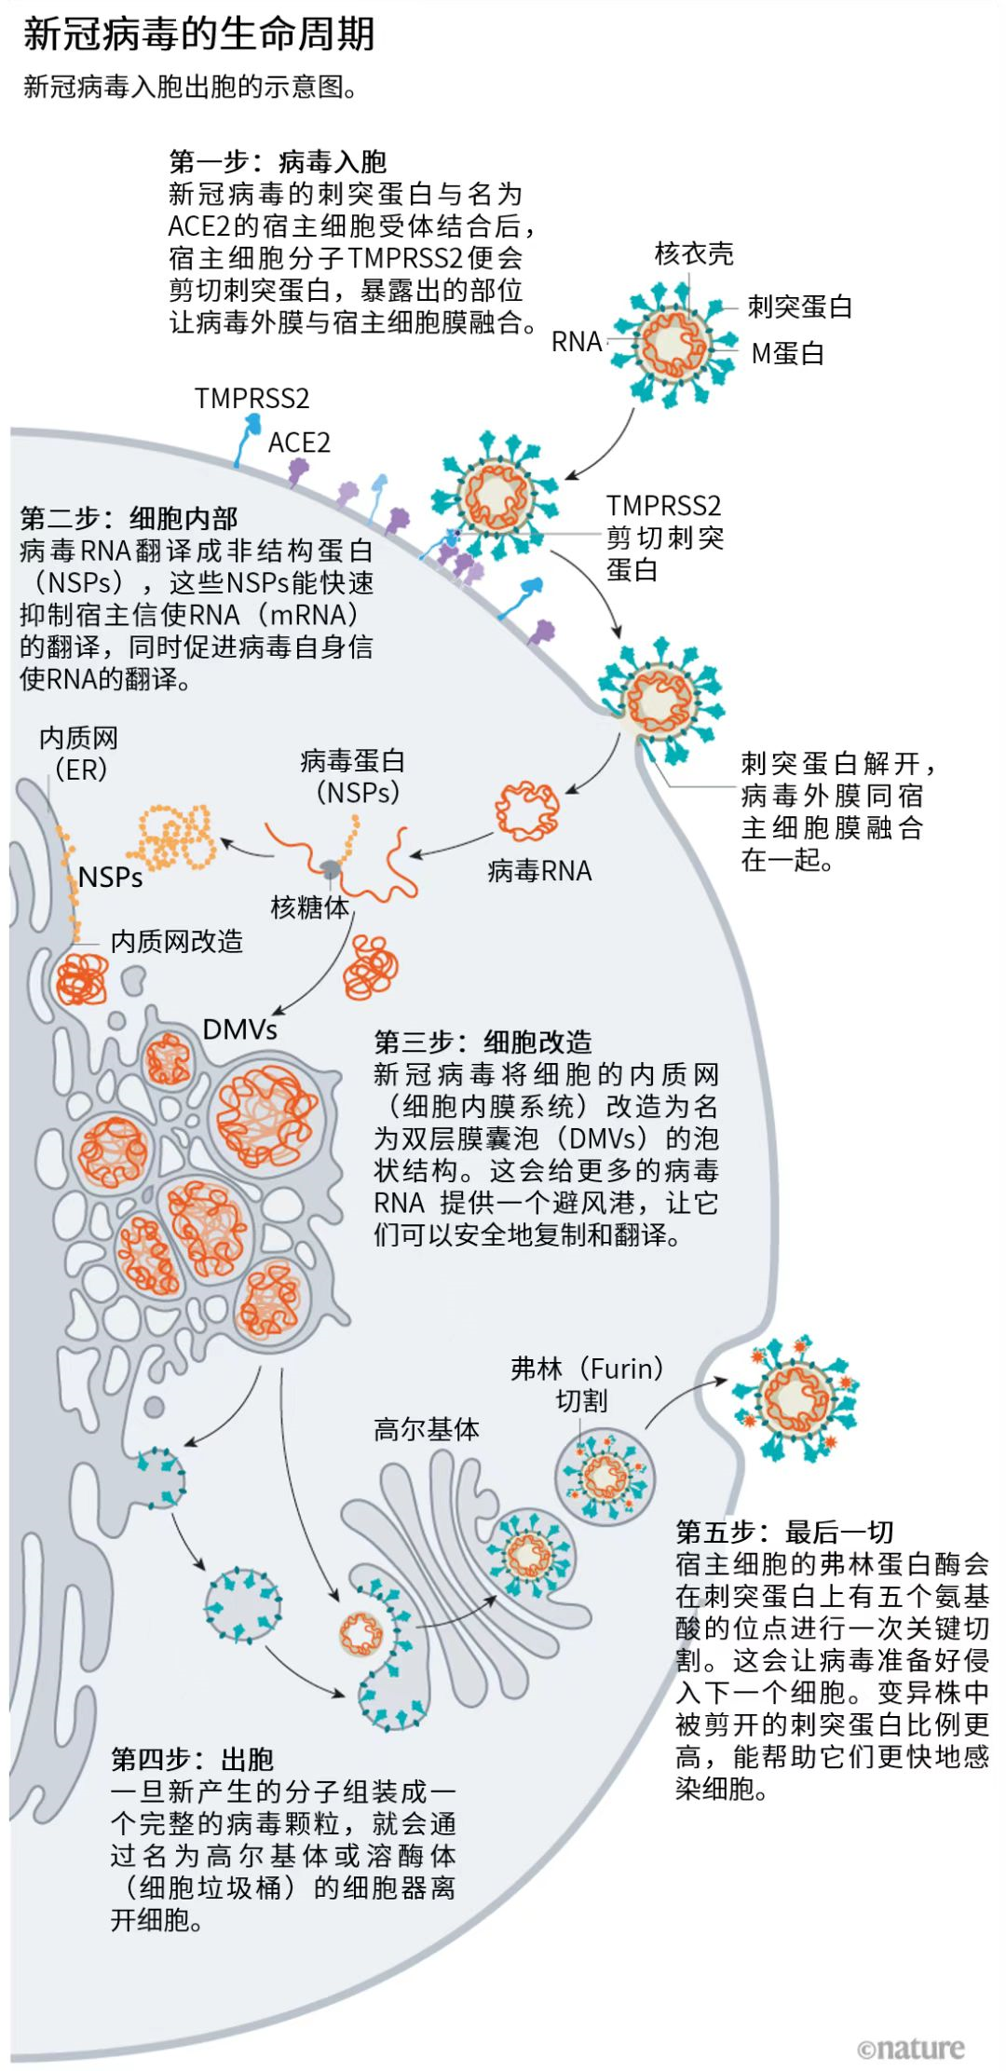
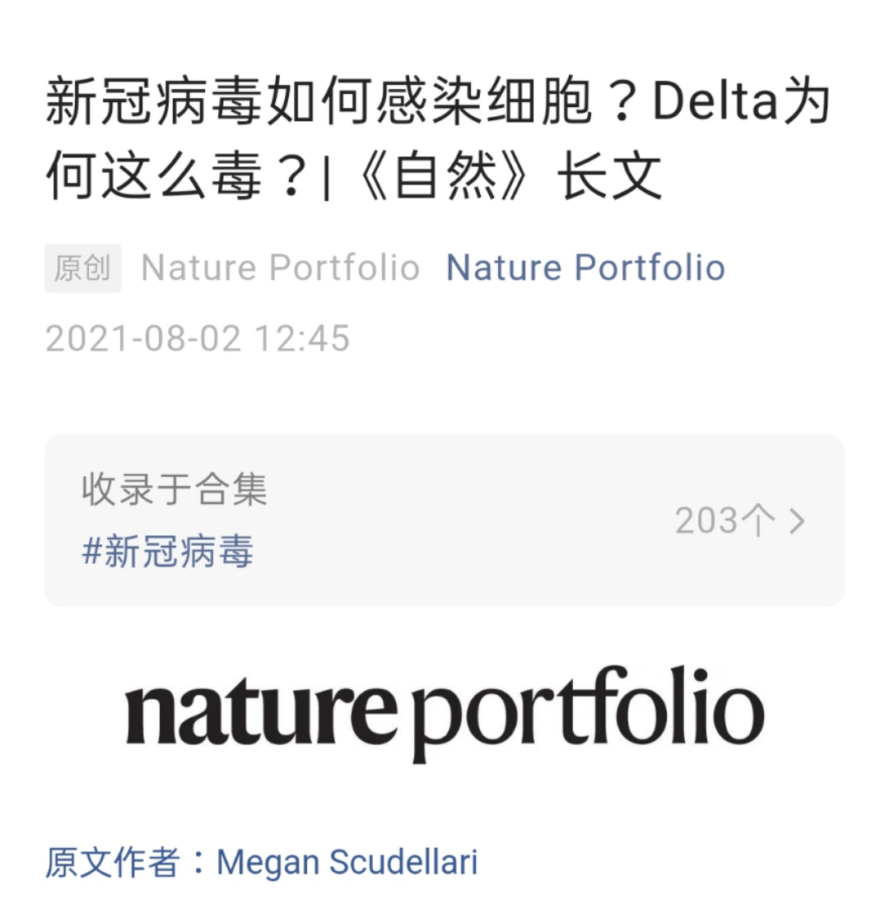
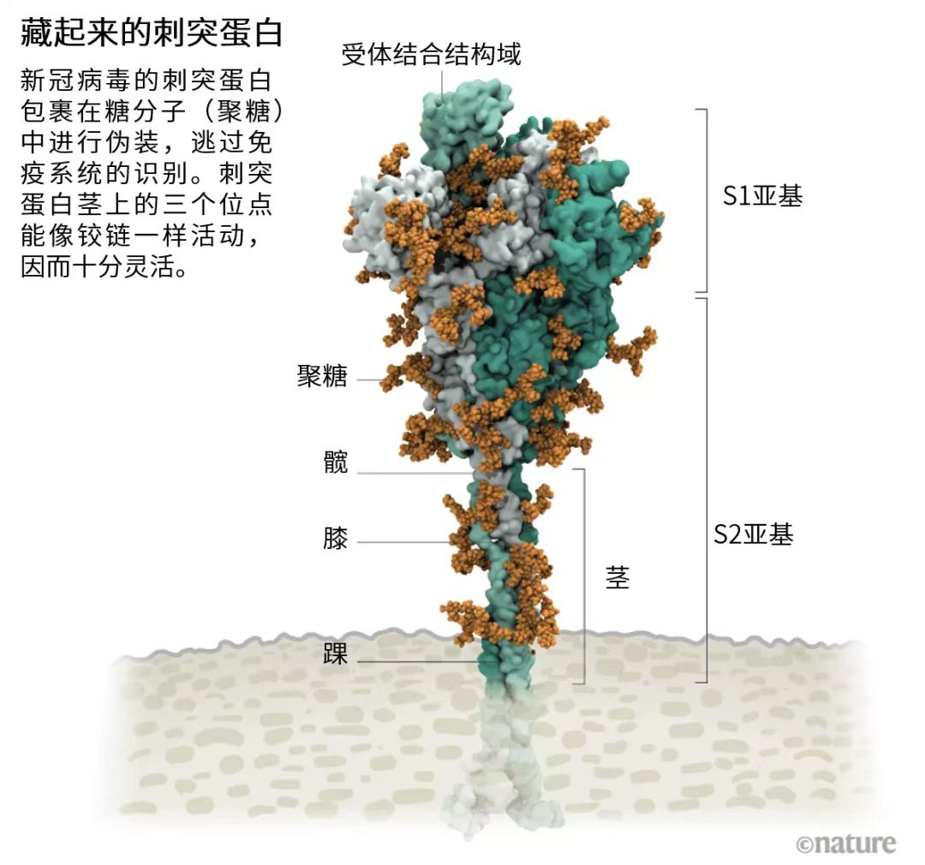
校医院药物、器械、救治技能准备
药物
查阅文献，根据病毒入侵致病机制，结合原始文献，探索明星药物之外的廉价有效老药
药学院、中医学院相关老师配合审核
尽快足量储备，并制定相关管理办法，保证校医院有药

Slide 37
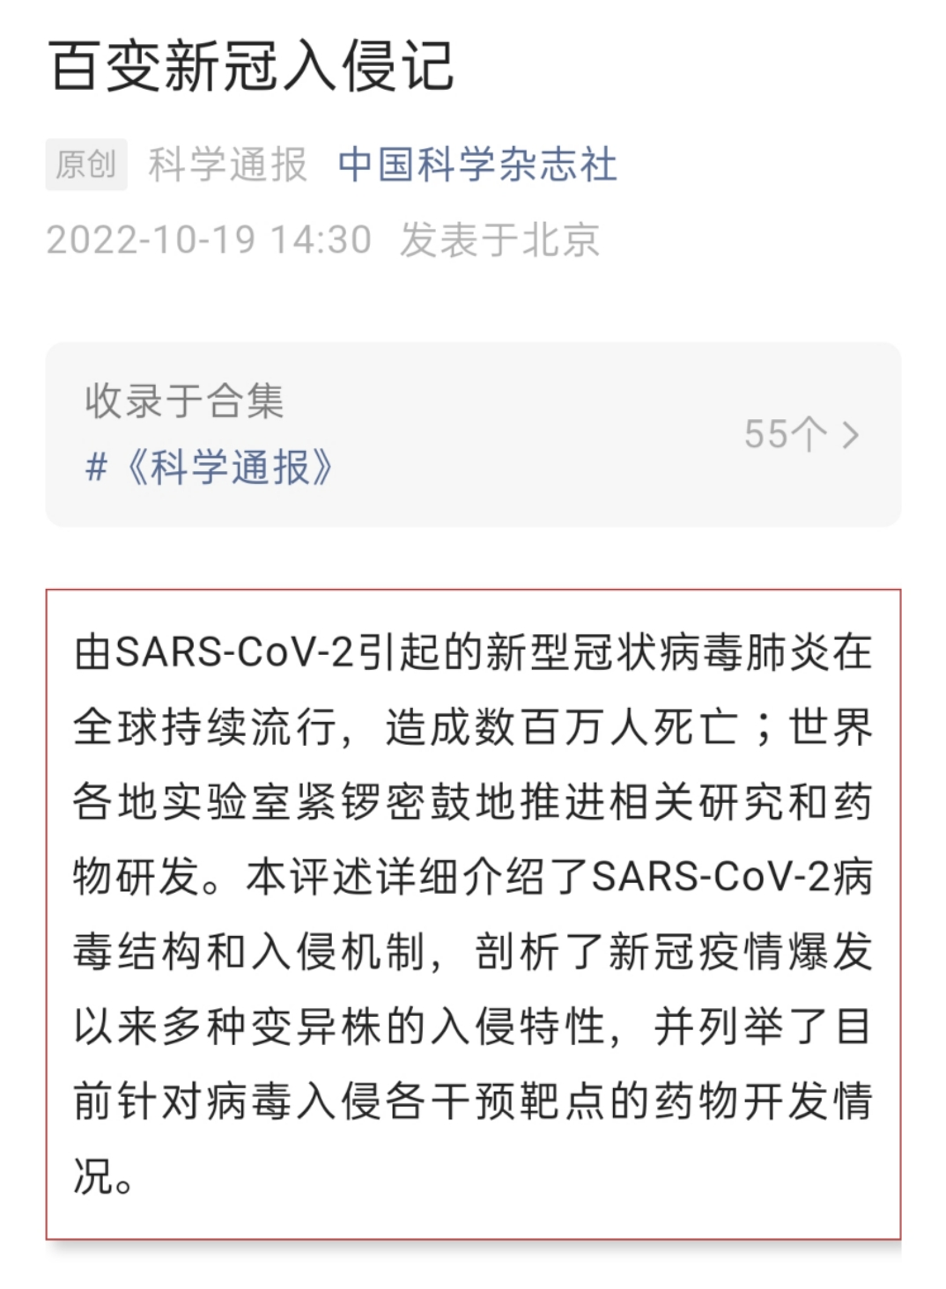
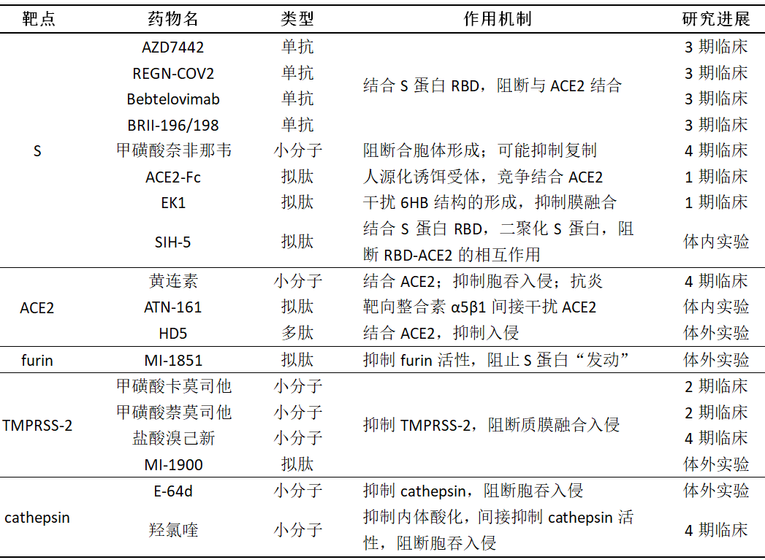
校医院药物、器械、救治技能准备
药物

Slide 38
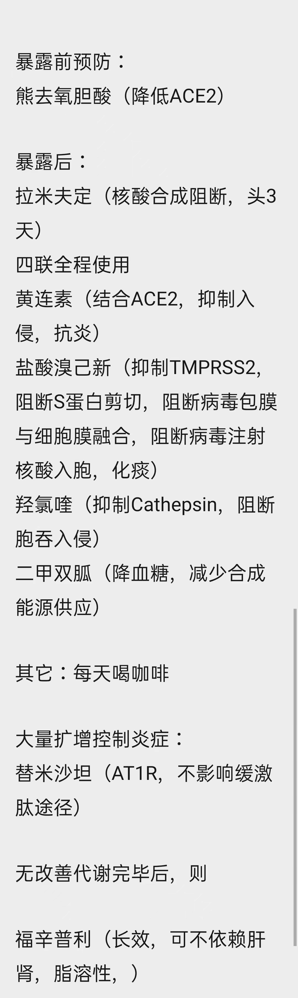
校医院药物、器械、救治技能准备
药物
自己配了自己用的，没有相关资质，不推荐（不要追责找我麻烦，流血又流泪，还影响写大杀器——可穿戴测序终端的论文）
药物剂量、药物代谢、详细作用通路与机制，还没有一一查阅相关原始文献的，忙不过来啊T_T
真要使用，一定要专业药师审核指导使用！

Slide 39
校医院药物、器械、救治技能准备
器械
抗原自测试剂盒
血氧仪、血压仪、制氧机
救治技能
州医院出门诊老师如果假期有积累了一线救治，减少课时来校医院支援本校？

Slide 40
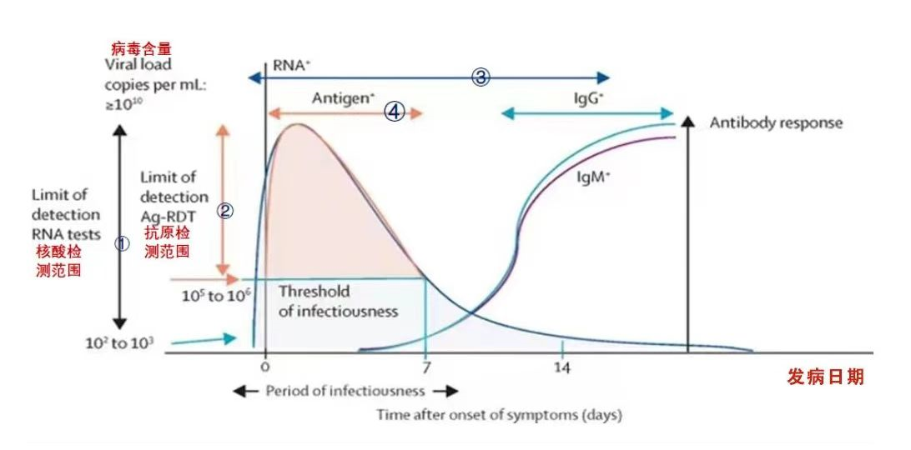
学生开学后大规模返校的疫情隔离排查措施
强调途中最高级别P100防护，6800+7093，最大限度减轻入学隔离压力
出发前远程在线视频抗原自测
入校抗原或/和核酸
入校次日上门（到宿舍）核酸
中间声音辅助小程序多次提示
疑似的，进行抗原快筛
入校8天再次核酸后，
校内放开，由于教师及
野生哺乳动物持续引入风险，
不建议学生不进行呼吸道防护
市区学校区域高峰期还有风运

Slide 41



学生开学后大规模返校的疫情隔离排查措施

Slide 42


线下教学的教室固定化尝试，以及桌椅配置等
教室固定化
减少交叉感染
方便教室空气核酸监测的流调
桌椅远离讲台3米（右图）
高风险同学下风区落座
如必要则使用封印瓶
旁边配置CRBOX进一步
吸附其呼出气溶胶

Slide 43

学生周末自由外出，返校隔离的制度与后勤
分批按指标外出，回校后按开学入校隔离流程，在隔离点隔离，检测等额外费用学生自理，隔离点被感染风险自负
协调联动区域疾控部门，得到区域数据，结合区域社会面感染水平，调控每周外出学生人数，确保校内力量，能消化风险

Slide 44
阳性传染期教师的在线教学准备及工伤避免
能休假尽量休假，康复后再补课
在线教学的网络带宽准备，如果要在校内特定场所开展网络教学，相关场所准备
在线教学，以辅导做练习题为主，减少教师体力消耗
实在要开展在线教学，建议教师共享主要家庭成员联系方式，给教学班级主要多名班委，发生意外时，班委能紧急联系教师家属
坐班教师若阳性传染期内必须到岗，得有相应措施避免染疫面扩大，以及在岗及通勤照护措施

Slide 45

相关专业学生相关课程开设以响应时代扩大竞争力
检验医学
荧光定量PCR
等温扩增技术
NGS测序技术
纳米孔测序技术

Slide 46

相关专业学生相关课程开设以响应时代扩大竞争力
医学大数据

Slide 47


相关专业学生相关课程开设以响应时代扩大竞争力
公共卫生

Slide 48
风暨气流运输病毒气溶胶问题涉及的考虑事项
简易风向标的设置，彩带
经常观察风向，高风险人员室内位置及住宿等，尽可能安排在下风向，且利用封印瓶和CRBOX进一步消解
室内可以考虑用静电棉处理进风口，如纱门纱窗、中央空调出风口，捕捉滤过颗粒物。但在我校基本不适用；或者说，改造加装成本过大，收益过小
其它：阳性人员的排泄物，高温灭菌后再进入污水管网系统

Slide 49
是否进一步尝试向上（州文体局）汇报，保州教育系统师生安全？
走读生比例很小的高校，风险相对小
每天走读入学，家族成员成分复杂的中小学的线下教学的安全恢复，才是更头疼的
总之，能线上尽量线上，肯定更安全。理论方面的学习，比较适合线上教学。
线下教学，实验课、实习、考试等，如果有条件，还是尽量错峰。
我个人觉得，这时候，学生的健康，比面子重要，戴防毒面具最安全省事，就戴防毒面具吧（虽然也存在积累击穿时间，但已经是已知最长安全时间的了，另外就是产能估计一下子满足不了）。

Slide 50


成功案例：台积电（据说）
未来，在我们单位工作学习，感染率低于区域社会面多少呢？

Slide 51
保护好下一代，我们是光荣的教育工作者
激烈的国际斗争大背景下
我们是教育工作者
爱国是教育工作者的重要前提
为了国家的未来
我们应该守护好我们的庄稼
让他们安全茁壮成长
莫问前路
尽力去力挽狂澜吧！
能力有限，但有不足，请邮件联系斧正：moligence@qq.com（我其实想赶紧写测序面具论文，但家附近要守好）
分子智能学使徒20230106

